Slide 1
Vzdělávání žáků se speciálními vzdělávacími potřebami
(na střední škole)
Design vzdělávacího procesu
Obecná a oborová didaktika

Slide 2
Některé pojmy
INTEGRACE
J. Průcha: …přístupy a způsoby zapojení žáků se speciálními vzdělávacími potřebami do hlavních proudů vzdělávání a do běžných škol. Cílem je poskytnout i žákům s těžkými a trvalými zdravotními postiženími společnou zkušenost s jejich zdravými vrstevníky, a přitom respektovat jejich specifické potřeby.
Pohled směrem k diferenciaci a odborné diagnostice jednotlivých žáků s různými znevýhodněními
Jedinci se pomůže se začleněním do třídy a přizpůsobení se dané třídě (pasivnější pojetí)
Výhody / nevýhody integrace žáků s SVP

Slide 3
Výhody / nevýhody integrace žáků s SVP
Výhody integrace žáka se speciálními vzdělávacími potřebami
navazování kontaktu se zdravými žáky
posilování demokratických hodnot, sociálnímu a kooperativnímu učen
žák s handicapem se stává součástí třídy, školy a společnosti
integrace ovlivňuje ostatní žáky třídy, odstraňuje předsudky a vytváří u žáků empatičtější vztah k okolí
Nevýhody integrace
finanční náročnost a větší pracovní nasazení pedagogů
žák má speciální potřeby, potřebuje různé speciální pomůcky, speciální přístup
osobní asistent
přírůstek administrativní práce
Je důležité zavádět integraci pouze tehdy, když jsou všechny podmínky integrace splněny a integrace se jeví jako prospěšná

Slide 4
Některé pojmy
INKLUZE
Stav, kdy se člověk s postižením rodí do společnosti, která akceptuje jeho odlišnost a odlišnost každého svého člena / je normální být jiný a společnost se nad jinakostí vůbec nepozastavuje
Poznání, že všechny děti mají nějaké dary nebo nadání, které mohou být přínosem pro ostatní, a jejich odlišnost obohacuje učení a vyučování
Cíl i metoda, jejíž pomocí vytvářejí učitelé ve třídě společenství, které si váží spolužáků s postižením a pomáhá jim, aby se cítili jistě a aby věděli, že ostatní přijímají je samé i jejich projevy
Filozofie, jejíž součástí je přesvědčení, že každý člověk získává tím, když se naučí lépe rozumět druhým a vážit si jich

Slide 5
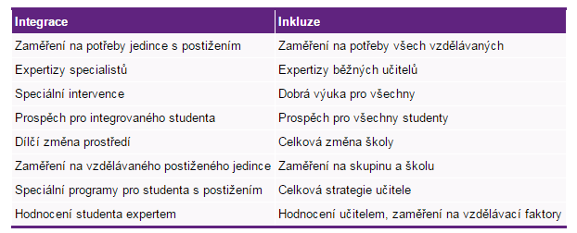
Vztah pojmů integrace a inkluze http://osobnostnirozvojpedagoga.cz/moduly/m1/5-1-1-vymezeni-integrace-a-inkluze-ve-vzdelavacim-procesu.html

Slide 6
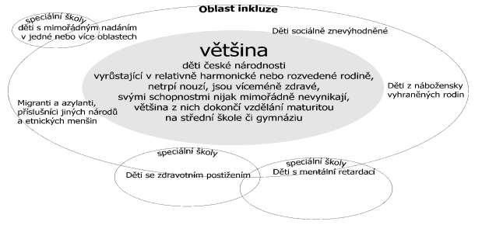
Inkluzivní škola (dle Houšky)

Slide 7
Legislativa vzdělávání žáků se speciálními vzdělávacími potřebami (SVP)
Školský zákon (zákon č. 561/2004 Sb. o předškolním, základním, středním, vyšším odborném a jiném vzdělávání)
§ 16 - Podpora vzdělávání dětí, žáků a studentů se speciálními vzdělávacími potřebami
  definice SVP
  podmínky vzdělávání v preprimárním, primárním i sekundárním systému školství
  úpravy tříd, skupin vzdělávání, asistent pedagoga
§ 16a - Poradenská pomoc školského poradenského zařízení
§ 16b - Revize
§ 17 - Vzdělávání nadaných dětí, žáků a studentů
§ 18 - Individuální vzdělávací plán
§ 19 - Ministerstvo stanoví vyhláškou …
Viz http://www.msmt.cz/dokumenty-3/skolsky-zakon-ve-zneni-ucinnem-od-15-2-2019
Více viz např. http://zakony.centrum.cz/skolsky-zakon/cast-1-paragraf-18

Slide 8
Žák se speciálními vzdělávacími potřebami
Dle § 16 školského zákona (zákon č. 561/2004 Sb. o předškolním, základním, středním, vyšším odborném a jiném vzdělávání)
„(1) Dítětem, žákem a studentem se speciálními vzdělávacími potřebami se rozumí osoba, která k naplnění svých vzdělávacích možností nebo k uplatnění nebo užívání svých práv na rovnoprávném základě s ostatními potřebuje poskytnutí podpůrných opatření. Podpůrnými opatřeními se rozumí nezbytné úpravy ve vzdělávání a školských službách odpovídající zdravotnímu stavu, kulturnímu prostředí nebo jiným životním podmínkám dítěte, žáka nebo studenta. Děti, žáci a studenti se speciálními vzdělávacími potřebami mají právo na bezplatné poskytování podpůrných opatření školou a školským zařízením.“

Slide 9
Podpůrná opatření
Definována školským zákonem
Podpora pro práci pedagoga se žákem v situaci, že vzdělávání žáka v různé míře vyžaduje upravit průběh
Úpravy metod výuky, didaktické postupy a úpravy v kritériích hodnocení žáka, případně změny ve strategiích učení žáka
Různé stupně lze kombinovat
Vedle organizace vzdělávání obsahují také speciální učebnice a pomůcky a kompenzační pomůcky
Propojenost s asistentem pedagoga, osobním asistentem
Cíl úprav:
  vyrovnávat podmínky ke vzdělávání žáka, které mohou být ovlivněny mírnými problémy nebo závažnými obtížemi způsobenými nepřipraveností žáka na školu, odlišnými životními podmínkami a odlišným kulturním prostředím, ze kterého žák vstupuje do vzdělávání
  početnou skupinu představují žáci s nepříznivým aktuálním zdravotním stavem, který může ovlivňovat vzdělávání žáků nebo zdravotní postižení žáka
http://www.nuv.cz/t/podpurna-opatreni
http://katalogpo.upol.cz/obecna-cast/3-komu-jsou-podpurna-opatreni-urcena/3-1-stupne-podpurnych-opatreni/

Slide 10
Podpůrná opatření ve ŠkZ
„(2) Podpůrná opatření spočívají v
a) poradenské pomoci školy a školského poradenského zařízení,
b) úpravě organizace, obsahu, hodnocení, forem a metod vzdělávání a školských služeb, včetně zabezpečení výuky předmětů speciálně pedagogické péče a včetně prodloužení délky středního nebo vyššího odborného vzdělávání až o dva roky,
c) úpravě podmínek přijímání ke vzdělávání a ukončování vzdělávání,
d) použití kompenzačních pomůcek, speciálních učebnic a speciálních učebních pomůcek, využívání komunikačních systémů neslyšících a hluchoslepých osob^{11a}), Braillova písma a podpůrných nebo náhradních komunikačních systémů,
e) úpravě očekávaných výstupů vzdělávání v mezích stanovených rámcovými vzdělávacími programy a akreditovanými vzdělávacími programy,
f) vzdělávání podle individuálního vzdělávacího plánu,
g) využití asistenta pedagoga,
h) využití dalšího pedagogického pracovníka, tlumočníka českého znakového jazyka, přepisovatele pro neslyšící nebo možnosti působení osob poskytujících dítěti, žákovi nebo studentovi po dobu jeho pobytu ve škole nebo školském zařízení podporu podle zvláštních právních předpisů, nebo
i) poskytování vzdělávání nebo školských služeb v prostorách stavebně nebo technicky upravených.“

Slide 11
Podpůrná opatření - konkretizace
Úprava metod a forem vzdělávání žáka
Podpora školním poradenským pracovištěm
Úprava obsahu vzdělávání a případně úprava výstupů ze vzdělávání u žáků, kde je tato úprava možná a nezbytná
Organizace vzdělávání (organizace výuky, volnočasových aktivit, prostorového uspořádání, práce s délkou vyučovací hodiny, délka přestávky, počet žáků ve třídě nebo skupině…)
IVP
Personální podpora pro práci pedagoga – asistent pedagoga, další pedagogický pracovník, školní psycholog/školní speciální pedagog,
Podpora pro žáka - tlumočník do českého znakového jazyka, přepisovatel pro neslyšící, průvodce pro orientaci v prostoru, osobní asistent nebo přítomnost další osoby
Metodická podpora v intenzivní podobě ze strany ŠPZ po dobu 6 měsíců v případech, kdy škola vzdělává žáka, jehož vzdělávání a nastavení podpůrných opatření vyžaduje těsnou spolupráci s odborníky ŠPZ
Hodnocení žáka – školské zařízení doporučuje přesně, jak je třeba zohlednit specifika žákových obtíží v jeho hodnocení a sebehodnocení, jak pracovat s kritérii, s motivací a s postoji žáků ke vzdělávání

Slide 12
Stupně podpůrných opatření
„(3) Podpůrná opatření podle odstavce 2 se člení do pěti stupňů podle organizační, pedagogické a finanční náročnosti. Podpůrná opatření různých druhů nebo stupňů lze kombinovat. Podpůrná opatření vyššího stupně lze použít, shledá-li školské poradenské zařízení, že vzhledem k povaze speciálních vzdělávacích potřeb dítěte, žáka nebo studenta nebo k průběhu a výsledkům poskytování dosavadních podpůrných opatření by podpůrná opatření nižšího stupně nepostačovala k naplňování vzdělávacích možností dítěte, žáka nebo studenta a k uplatnění jeho práva na vzdělávání. Začlenění podpůrných opatření do jednotlivých stupňů stanoví prováděcí právní předpis.“

Slide 13
Uplatnění podpůrných opatření
„(4) Podpůrná opatření prvního stupně uplatňuje škola nebo školské zařízení i bez doporučení školského poradenského zařízení. Podpůrná opatření druhého až pátého stupně lze uplatnit pouze s doporučením školského poradenského zařízení. Škola nebo školské zařízení může místo doporučeného podpůrného opatření přijmout po projednání s příslušným školským poradenským zařízením a s předchozím písemným informovaným souhlasem zletilého žáka, studenta nebo zákonného zástupce dítěte nebo žáka jiné podpůrné opatření stejného stupně, pokud to neodporuje zájmu dítěte, žáka nebo studenta.“
„(5) Podmínkou poskytování podpůrného opatření druhého až pátého stupně školou nebo školským zařízením je vždy předchozí písemný informovaný souhlas zletilého žáka, studenta nebo zákonného zástupce dítěte nebo žáka.“

Slide 14
Kdo rozhoduje o tom, že žák má SVP
Pedagogicko-psychologické poradny
  poskytují služby zejména v souvislosti se školním neúspěchem, výchovnými problémy, specifickými poruchami učení (obtíže se čtením, psaním, počítáním), specifickými poruchami chování (ADHD) a sociálním znevýhodněním.
Speciálně-pedagogická centra
  poskytují služby zejména dětem se zdravotním postižením a v některých případech také dětem se zdravotním znevýhodněním (zejména dětem s vnitřním postižením-dlouhodobá nemoc)
Střediska výchovné péče
  poskytují služby zaměřené zejména na výchovné problémy a poruchy chování

Slide 15
Žák s přiznaným uzpůsobením podmínek
V souvislosti s maturitní zkouškou (MZ) u žáků se SVP termín „žák s přiznaným uzpůsobením podmínek pro konání MZ“
Žák s přiznaným uzpůsobením podmínek pro konání maturitní zkoušky: žák se zdravotním postižením nebo zdravotním znevýhodněním, kterému je na základě jeho žádosti umožněno konat maturitní zkoušku za podmínek odpovídajících jeho (vzdělávacím) potřebám

Slide 16
Žák s přiznaným uzpůsobením podmínek (PUP) na střední škole s maturitou
Uzpůsobení podmínek pro konání MZ ve většině případů ještě na základě „starých“ zpráv – vydaných do 31. 8. 2016
Žáci se specifickými poruchami učení a ostatní(SPU0) – PUP pro dg. dyslexie, dysortografie, dysgrafie vč. kombinací, dyspraxie, NKS (dyslálie, dysartrie, balbuties, dysfázie), ADHD, ADD, dlouhodobou nemocnost (neurologické, psychiatrické, kardiologické, metabolické vady, aj.), PAS (SPC)
Dyskalkulie – aktuálně není zohlednění pro dyskalkuliky – předpoklad, že si nevyberou M jako maturitní obor; metodika bude zpracována (MZ 2021)

Slide 17
Kategorizace žáků s přiznaným uzpůsobením podmínek + typy uzpůsobení
Kategorie:
1. Tělesné postižení
2. Zrakové postižení
3. Sluchové postižení
4. Specifické poruchy učení a ostatní
v každé kategorii navíc podskupiny specifikující uzpůsobení
Konkretizace uzpůsobení podmínek:
Úprava prostředí
Navýšení časového limitu
Úpravy zkušební dokumentace
Použití kompenzačních pomůcek
Asistence
Tlumočení

Slide 18
Klienti PPP
Od 1. 9. 2016 – žák se SVP = žák s potřebou podpůrných opatření (PO, 1.- 5. stupně)
SPUCH+ odlišné kulturní prostředí a jiné životní podmínky, v PPP nejčastěji:
  2. stupeň PO – mírné formy poruch a obtíží » nevyžaduje úpravy zkušební dokumentace, navýšení časového limitu, úprava prostředí, kompenzační pomůcky (=1. skupina PUP)
  3. stupeň PO – středně závažné až těžké formy SPUCH» vyžaduje úpravu zk. dokumentace, 50% navýšení časového limitu, úprava prostředí, kompenzační pom. (=2. skupina PUP)

Slide 19
PPP a žádosti o vystavení posudku PUP
PPP (ŠPZ) vydává posudek nejdříve 9 měsíců před termínem podání přihlášky k MZ na základě platné PZ a žádosti zletilého žáka či zákonného zástupce
  v jarním zkušebním období: od 1. března – žák podává přihlášku k MZ spolu s posudkem do 1. prosince
  podzimní termíny od 1. 10.
  Platnost posudku je 18 měsíců od data vydání!
  Nejvhodnější doba přešetření (nikoliv prvovyšetření) – 2. pololetí 3. ročníku SŠ

Slide 20
Informace k posudkům PUP
Posudek odevzdá žák ŘŠ spolu s přihláškou k MZ
PUP jsou žákovi vždy přiznány na základě posudku ŠPZ z něhož vyplývá, že obtíže trvají déle než 1 rok!
Žák nemusí úpravu podmínek využít (i selektivně) - odmítnutí žáka využít PUP je vhodné písemně ošetřit
Trvají-li vzdělávací obtíže méně než rok nebo nastanou po odevzdání přihlášky k MZ, uzpůsobí ŘŠ podmínky po dohodě s ŠPZ (odborné nálezy)

Slide 21
Navržená opatření
Předpoklad efektivity navržených uzpůsobení podmínek k MZ se opírá o to, že žák je dosud ve výuce používal, je na ně zvyklý (bezpečně zvládá obsluhu kompenzačních pomůcek, je zvyklý komunikovat s asistentem apod.)
Pro pedagogy: sledovat na PZ navržený stupeň PUP a připravovat žáka v tomto režimu na MZ (didaktický test s vepisováním, psaní na PC,…)

Slide 22
Individuální vzdělávací plán
§ 18 Individuální vzdělávací plán
Ředitel školy může s písemným doporučením školského poradenského zařízení povolit nezletilému žákovi se speciálními vzdělávacími potřebami nebo s mimořádným nadáním na žádost jeho zákonného zástupce a zletilému žákovi nebo studentovi se speciálními vzdělávacími potřebami nebo s mimořádným nadáním na jeho žádost vzdělávání podle individuálního vzdělávacího plánu.
Ve středním vzdělávání nebo vyšším odborném vzdělávání může ředitel školy povolit vzdělávání podle individuálního vzdělávacího plánu i z jiných závažných důvodů.

Slide 23
Individuální vzdělávací plán (IVP)
Závazný dokument pro zajištění speciálních vzdělávacích potřeb žáka
Plán, který se stanoví žákovi za podmínek podle zákona č. 561/2004 Sb. o předškolním, základním, středním, vyšším odborném a jiném vzdělávání (školský zákon) a vyhlášky 27/2016 Sb. o vzdělávání žáků se speciálními vzdělávacími potřebami a žáků nadaných.
Slouží pro stanovení cílů výuky pro individuálně integrovaného žáka / žáka s hlubokým mentálním postižením / skupinově integrovaného žáka / žáka speciální školy
Vytváří se podle:
  ŠVP
  Závěrů speciálně pedagogického vyšetření
  Závěrů psychologického vyšetření ve školním poradenském pracovišti
  Doporučení praktického lékaře …
  Vyjádření zákonného zástupce žáka / zletilého žáka
  Spolupráce na IVP: školské poradenské zařízení/zákonný zástupce/zletilý žák

Slide 24
Individuální vzdělávací plán (IVP)
Doplňován a upravován v průběhu celé školní docházky žáka podle jeho potřeb
Školské poradenské zařízení 2x ročně vyhodnocuje dodržování definovaných postupů a opatření / poskytuje poradenskou podporu žákovi, škole i zákonným zástupcům
Podklad pro žádost o dotaci na zřízení pozice asistenta pedagoga ve třídě, kde se integrovaný žák se SVP vzdělává

Slide 25
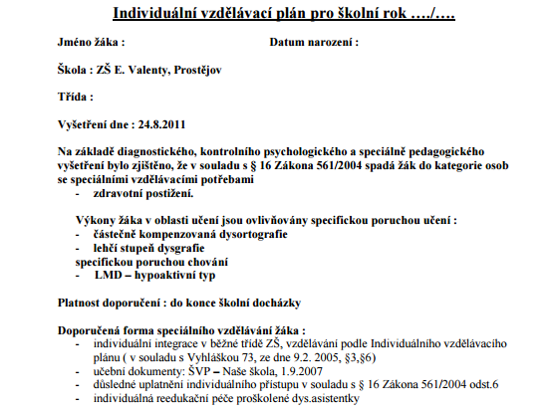

Slide 26
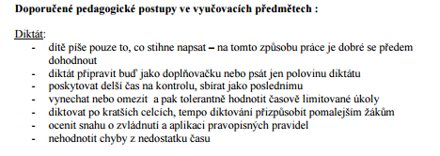
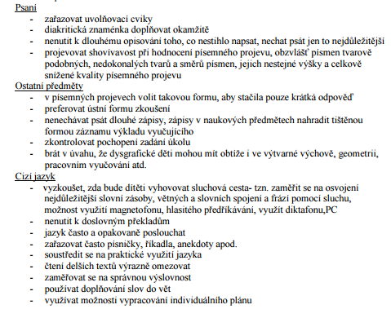

Slide 27
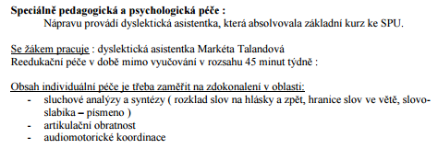
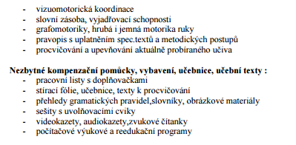

Slide 28
